Slide 1
Herzlich Willkommen zum Naloxon-Training

Slide 2
Ablauf
Einführung zur Relevanz von Take-Home-Naloxon bzw. Naloxon-Nasenspray und der flächendeckenden Ausstattung
Das Naloxontraining (Theorie und Praxis)
  Drogennotfall erkennen
  Naloxon verabreichen
  Erste Hilfe leisten
Alles Neue zum Thema Naloxon in Deutschland (Veränderung der Rahmenbedingungen)
Nützliches für Sie als Multiplikator*in oder Trainer*in

Slide 3
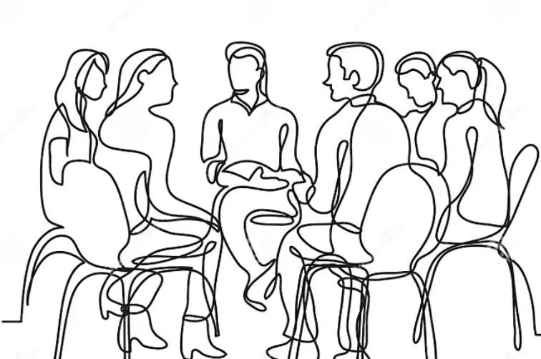
Vorstellung
Foto: ID 131729092 (dreamstime.com)
Name + Einrichtung + Arbeitsbereich
1. Frage: Wie nah sind Sie in der täglichen Arbeit mit Opioidkonsument*innen betraut/befasst?
2. Frage: Wie relevant schätzen Sie Naloxon in Ihrer täglichen Arbeit ein?
Notes:
Für Frage 1 und 2: Soziometrische Aufstellung als Methode: Bitten Sie die Teilnehmenden sich im Raum entlang einer „Achse“ aufzustellen.
In beiden Aufstellungen sollen die Teilnehmer*innen sich selbst einschätzen. Aber, wenn die Aufstellung erfolgt ist, kann man als Leitung die Teilnehmer*innen natürlich befragen, wohin sie sich gestellt haben und warum. Das sollte wertfrei und locker passieren, sodass alle auch zum Austausch angeregt werden.
Zudem lockert diese Methode den Beginn des Trainings auf.
Frage 1: An einem Ende des Raums ist die „Spitze“, hier stellen sich Personen auf, die sehr nah an Opioidkonsument*innen dran sind (z.B. Drogenkonsumraummitarbeiter*innen), am anderen Ende diejenigen, in deren täglicher Arbeit Opioidkonsument*innen nur ein Teil der Arbeit sind (z.B. Politiker*innen, Geschäftsführungen sozialer Einrichtungen).
- Hier bietet sich an, die Teilnehmer*innen zu animieren, miteinander zu sprechen um genauer einzuschätzen, wo sie sich hinstellen.
Frage 2: Die Spitze bildet die Person, die sehr eng am Thema ist und für die Naloxon eine hohe Relevanz hat. Das Ende bildet eine Person, die die die Relevanz von THN als niedrig einschätzt.

Slide 4
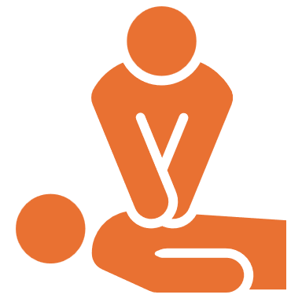
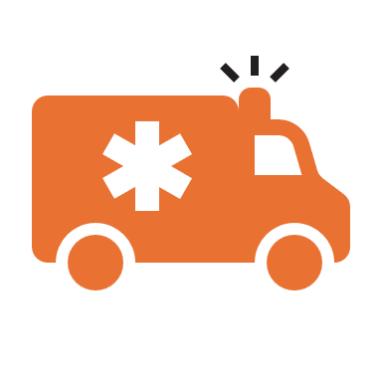
Ziel von flächendeckenden Naloxontrainings
Möglichst viele Fachkräfte, die mit Drogengebraucher*innen arbeiten oder in Kontakt kommen, sollen im Umgang mit Drogennotfällen und der Anwendung von Naloxon geschult sein.
Maßnahmen:
  Qualitätsgestützte Trainings (Konzept NALtrain) für Mitarbeiter*innen relevanter Akteur*innen
  Oder bzw. in Folge dessen: Schulung möglichst vieler Opioidkonsument*innen
  Ausstattung mit Naloxon aller geschulter Personen

Slide 5
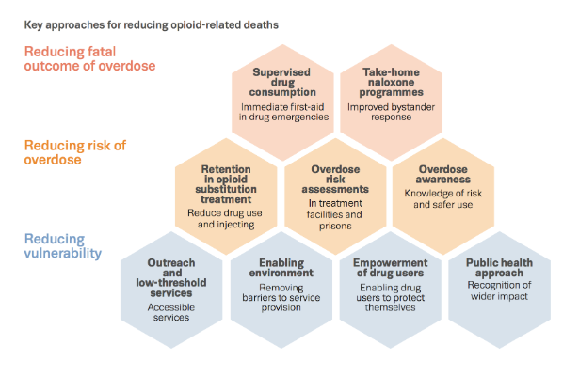
Take Home Naloxon
kann der schlimmsten Folge von (synthetischen) Opioide vorbeugen: tödliche Überdosierung
Regionalworkshop Safer Use und Substitution 21.06.2024

Slide 6
Reduzierung tödlicher Folgen von Überdosierung
Drogenkonsumräume
Take Home Naloxon
Reduzierung des Risikos für Überdosierung
Kenntnisse von Risiken und Safer Use
Substitutions-behandlung
Angebote in Reha und Haft
Reduzierung der Vulnerabilität
Niedrigschwellige Angebote und Streetwork
Anerkennung als Thema der öffentlichen Gesundheit
Günstiges Umfeld zur Inanspruchnahme
Empowerment von Konsument*innen
6
Regionalworkshop Safer Use und Substitution 21.06.2024

Slide 7
Take Home Naloxon
Take Home Naloxon muss dafür
Überall in der Nähe von Opioid-konsument*innen vorhanden sein
Von möglichst vielen Menschen im Umfeld von Opioid-konsument*innen eingesetzt werden können
Rezepte
kann der schlimmsten Folge von (synthetischen) Opioide vorbeugen: tödliche Überdosierung
Schulungen

Slide 8
Das Naloxontraining

Slide 9
Ziel des Trainings
Sie können Naloxon im Notfall einsetzen
  eine Überdosierung erkennen
  Naloxon verabreichen
  Stabile Seitenlage, Herzdruckmassage, Notruf
Sie können als Multiplikator*in Ihre Kolleg*innen schulen

Slide 10
Risikosituationen für Drogennotfälle und Überdosierungen
Welche Risiken für Überdosierungen fallen Ihnen ein?
Notes:
Zum Einstieg gut geeignet um mit den Teilnehmer*innen ins Gespräch zu kommen. Die Teilnehmer*innen können Karten beschriften und aufhängen oder man führt einfach ein Gespräch mit den Teilnehmenden. Dann erfolgt die Auflösung durch den*die Trainer*in (in der nächsten Folie)

Slide 11
Risikosituationen für Drogennotfälle und Überdosierungen
intravenöser Konsum
Konsum nach Abstinenz /Cleanphasen (z.B. Haft, Entgiftung, Therapie)
  Die Opioid-Toleranz nimmt schon nach wenigen Tagen deutlich ab,
  täglich ca. um 20%!
unbekannte Stoffkonzentrationen (z.B. Beimengungen) und Mischkonsum
Kein Drogenkonsumraum, kein Drug Checking
„Tagesform“
  bei Krankheit, Schlafmangel, schlechter körperlicher und/oder psychischer Verfassung kann die übliche Substanztoleranz herabgesetzt sein
Alter
  ältere Menschen sind tendenziell in schlechterer Gesamtkonstitution
  Jüngere Menschen sind ggf. nicht konsumerfahren, nicht opioid-gewöhnt, aber rausch-affin bis hin zu unvorsichtig und selten ins Hilfesystem eingebunden
Stigma und Scham können die Inanspruchnahme von Angeboten sowie das Kommunizieren von Konsum im unmittelbaren Umfeld verhindern
Notes:
Ggfs mit den Teilnehmer*innen über ihre Erfahrungen oder Einschätzungen diskutieren.

Slide 12
Basiswissen Opioide
Opioide sind (halb-)synthetische Stoffe, die sich an Opioid-Rezeptoren binden. Das bekannteste halbsynthetische Opioid ist Heroin. Weitere Opioide sind beispielsweise Fentanyl oder Methadon.
Überdosierungen können jederzeit auftreten, egal wie hoch die individuelle Opioidtoleranz ist. Das akut lebensbedrohliche Ereignis ist die Lähmung des Atemzentrums im Gehirn, wodurch es zu einem Abfall der Sauerstoffsättigung im Blut kommt und der Kohlendioxidgehalt ansteigt.
Todesursache Nr 1: Opioide stellen weiterhin die größte Subgruppe dar.
In der Gruppe bis 29 Jahre (Todesfälle 2025) haben 60% der mehr als 300 Verstorbenen mind. ein Opioid konsumiert. In der Gruppe der unter 19-Jährigen davon über 100 Menschen in 70% der Fälle mind. ein Opioid.

Slide 13
Basiswissen Naloxon
Naloxon ist ein Opioid-Antagonist. Es verdrängt alle Opioide (Heroin, Morphin, Methadon, Levomethadon, Fentanyl, Substitol etc.) von den Rezeptoren und hat ansonsten keine Eigenwirkung.
Naloxon „Nyxoid“ ruft nur geringe Entzugserscheinungen hervor, da im Naloxon Nasenspray in Europa nur 1,8mg Wirkstoff enthalten ist
Opioide werden durch Naloxon nicht aufgelöst oder schneller abgebaut. Sie sind noch im Blut, können aber nach der Naloxongabe für eine gewisse Zeit nicht wirken.
Atemdepression oder Atemstillstand und Bewusstlosigkeit werden innerhalb weniger Sekunden oder Minuten nach der Naloxongabe aufgehoben.
Naloxon wirkt auch bei Mischkonsum, wenn neben Opioiden auch z. B. Benzodiazepine, Kokain oder Alkohol konsumiert wurden
Naloxon-Nasenspray wirkt nur nasal. Eine orale Gabe hat keine Wirkung.

Slide 14
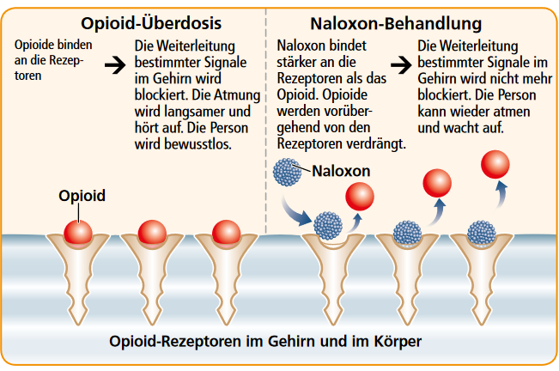
Wirkung Opioide und Naloxon
Wirkdauer: bis zu 90 Minuten (damit kürzer als Opioide!).
Wirkt bei allen Opioiden (Heroin, Fentanyl, etc.).
Wirkungslos bei Anwendung ohne Opioide (Kein Missbrauchspotential!).
Anwendung durch Laien ist einfach und sicher!
Die Naloxongabe geht immer einher mit dem Notruf 112

Slide 15
Erkennen einer Opioidüberdosierung
Welche Kennzeichen könnten auf eine Opioidüberdosierung hindeuten?
Notes:
Die Teilnehmer*innen können Karten beschriften und aufhängen oder man führt einfach ein Gespräch mit den Teilnehmenden
Alternativ die Gesamtgruppe in 2-3-oder 4 Kleingruppen teilen.
Dann erfolgt die Auflösung durch den*die Trainer*in.

Slide 16
Erkennen einer Opioidüberdosierung
Keine Reaktion auf Ansprache
Kaum erkennbare oder nicht erkennbare Atembewegungen
Fahle Gesichtsfarbe
Eventuell blaue Lippen (Wichtig: Blaue Verfärbungen der Lippen deuten auf einen schon bestehenden Sauerstoffmangel hin!).
Umgebungsfaktoren wie herumliegende Spritzen, Fentanylpflaster, Verpackungen.

Slide 17
Bewusstsein überprüfen
Auf Eigensicherung achten (Spritzen wegräumen aber keine Kappe aufsetzen)
Zur Person hingehen und Person laut ansprechen (am besten, wenn bekannt mit Namen ansprechen)
Anfassen, an der Schulter schütteln
Schmerzreiz setzen (z.B. ins Ohrläppchen kneifen, mit dem Daumen unter das Schlüsselbein drücken oder mit den Fingerknöcheln übers Brustbein
Notes:
Hier VIDEO zeigen (nächste Folie: auf das Bild klicken)

Slide 18


Notes:
Auf da Bild klicken Oder. https://www.youtube.com/watch?v=BjIFcX9f_KE (Link kopieren und im Browser einfügen)
Bis 00:45

Slide 19
Die Person reagiert…….
Welche Maßnahmen würden Sie vorschlagen wenn die Person wieder zu Bewusstsein kommt?
Wann ist die Person bei Bewusstsein?
Notes:
Erneut die TN einbeziehen und über Vorgehensweise diskutieren.

Slide 20

Die Person reagiert……
Eine ausreichende Reaktion ist nur eine klare Antwort der betroffenen Person Die Person sollte orientiert sein.
Ein Röcheln oder ein ganz schwache, körperliche Reaktion ist als fehlende Reaktion, also Bewusstlosigkeit zu werten.
Wenn die betroffene Person eine klare Reaktion zeigt und orientiert ist, die Person keinesfalls alleine lassen, sondern wachhalten und beobachten bis ggfs. der RTW kommt.
Die Person betreuen, wenn kein Rettungsdienst gerufen wird.
Mehr Infos hierEO ganz abspielen
Video:
Drogennotfall erkennen
Notes:
Zusatzinformation:
Es ist selten klar, wann welche Drogen konsumiert wurden und der Zustand der betroffenen Person kann sich durch verzögerte Wirkzeiten/ Wirkung von Substanzen wieder /weiter verschlechtern.
Nun das VIDEO ganz abspiele. https://www.youtube.com/watch?v=BjIFcX9f_KE

Slide 21
Die Person reagiert nicht….
Welche Maßnahmen würden Sie vorschlagen,
wenn die Person nicht reagiert?
Notes:
Erneut die TN einbeziehen und über Vorgehensweise diskutieren.

Slide 22
Die Person reagiert nicht..
Wenn eine Person keine Reaktion auf Ansprache, Anfassen und Schmerzreiz zeigt, ist sie bewusstlos.
Atemkontrolle (max. 10 Sekunden)
Person auf den Rücken legen.
Den Kopf leicht überstrecken, um so die Atemwege frei zu machen (keinesfalls mit der Hand in den Mundraum greifen).
Mit einem Ohr an den Mund, Blickrichtung zum Bauch, Hand auf den Bauch. So ist es möglich zu fühlen und zu hören, ob die Person atmet.
Video:
Schmerzreiz, Atemkontrolle
Notes:
Bitte VIDEO einbinden bis Sekunden 00:27: https://www.youtube.com/watch?v=G1xNlclAb6g
Oder auf das Bild in der nächsten Folie klicken

Slide 23

Notes:
Bitte VIDEO einbinden bis Sekunden 00:27: https://www.youtube.com/watch?v=G1xNlclAb6g
Oder auf das Bild klicken

Slide 24
Der Notruf
Notruf absetzen – (5-W-Regel)
Wer ruft an? Name und möglichst Telefonnummer
Wo ist es passiert? Möglichst genaue Adresse. Straße, Hausnummer, Name, Stockwerk und Besonderheiten (z.B. Hinterhaus)
Was ist passiert? Bewusstlose Person oder Person mit Atemstillstand melden (wenn möglich (und v.a. vor Ort) auch Intoxikation melden; aber: lieber 112 wählen und Drogenkonsum nicht erwähnen, als keinen RTW zu rufen (gilt v.a. für User*innen, aufgrund von Sorgen, dass Polizei mitkommt))
Wie viele? Wie viele Personen sind betroffen
Warten! Nicht gleich auflegen, auf Rückfragen warten
Notes:
Evtl. mit TN Notruf durchspielen
Video Notruf abspielen ab Sek 00:30 https://www.youtube.com/watch?v=G1xNlclAb6g
Oder auf das Bild in der nächsten Folie klicken

Slide 25
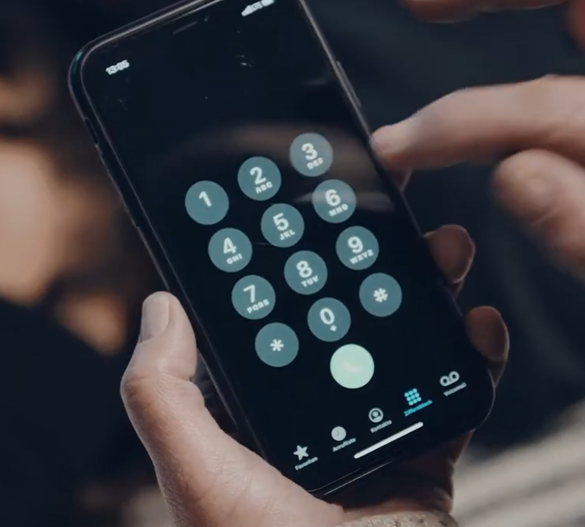
Notruf absetzen
Notes:
Video Notruf abspielen ab Sek 00:30 https://www.youtube.com/watch?v=G1xNlclAb6g
Oder auf das Bild klicken
Lautstärke hochstellen damit am Antwort der Notrufzentrale hört

Slide 26
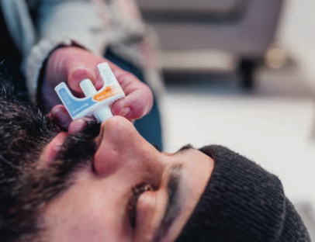
Naloxon verabreichen
Kopf leicht überstrecken
Naloxon durch Druck auf den Kolben über die Nase verabreichen (Keinen Probe Sprühstoß durchführen, weil der Applikator nur einen Sprühstoß enthält)
möglichst das Nasenloch merken, da eine eventuell erforderliche zweite Dosis nach 2-3 Minuten in das andere Nasenloch verabreicht werden sollte
Mehr Infos hier ganz abspielen
Video:
Naloxon anwenden
Notes:
Hier Naloxon Dummys einbinden: Die Dummys können nur einmal genutzt werden (sodass sie einen Sprühstoß abgeben)
Hier bietet es sich an, den Dummy einer*einem Teilnehmer*in zu geben. Dann alle bitten ruhig zu sein und hinzusehen.
Dann kann der*die Teilnhmer*in den Sprühstoß auslöse. Alle sehen dann den Sprühstoß und hören das Klicken (wie im Video)
Und VIDEO zeigen ab 1:08: https://www.youtube.com/watch?v=G1xNlclAb6g
Oder auf das Bild in der nächsten Folie klicken

Slide 27
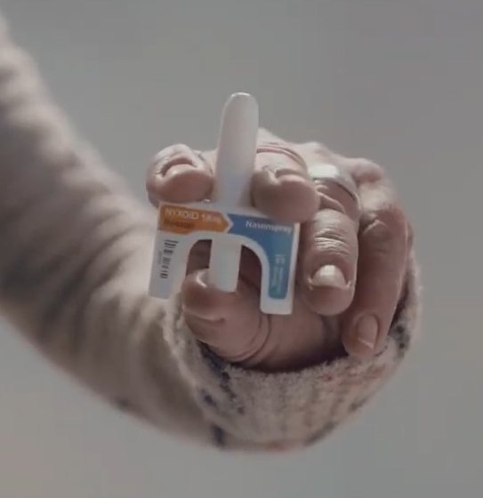
Naloxon verabreichen
Naloxon verabreichen ab 01:10
Notes:
VIDEO zeigen ab 1:08: https://www.youtube.com/watch?v=G1xNlclAb6g
Oder auf das Bild klicken

Slide 28
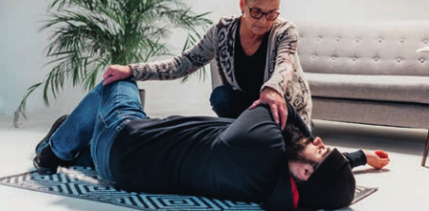
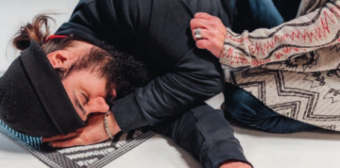
Die stabile Seitenlage
Arm auf der zugewandten Seite nach oben legen
Bein auf der abgewandten Seite anwinkeln,
Person am angewinkelten Knie und Schulter zu einem her auf die Seite ziehen. Kopf überstrecken und durch Hand abstützen
Person beobachten, Atmung regelmäßig kontrollieren nicht allein lassen, bis sie aufwacht oder der Notarzt /die Notärztin eintrifft
Notes:
An einigen Personen in der Gruppe üben

Slide 29
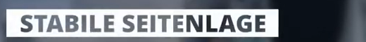
Notes:
Video von Anfang an bis 1:00 abspielen: https://www.youtube.com/watch?v=1iBREKL7_sw
Oder auf das Bild klicken

Slide 30
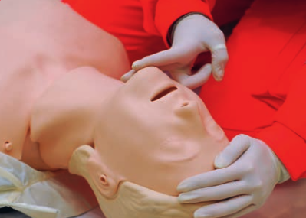
Die Person atmet NICHT
Notruf absetzen – (5-W-Regel) und bewusstlose Person oder Atemstillstand melden
Kopf leicht überstrecken
Naloxon verabreichen
Wenn keine Atmung, dann Herz-Druck- Massage
Mehr Infos hier ganz abspielen
Video:
Erste Hilfe leisten
- stabile Seitenlage
- Herz-Druck-Massage
Notes:
Zusatzinformation: Sollten Helfer zu zweit sein, kann neben der Herz-Druck-Massage auch eine Mund zu Mund Beatmung durchgeführt werden.
Die Europäischen Leitlinien zur Ersten Hilfe von Laien sieht nur die Herz-Druck-Massage vor, da es bei einer kombinierten Form oft zu Fehlern kam und keine der beiden Maßnahmen richtig durchgeführt wurde.

Slide 31
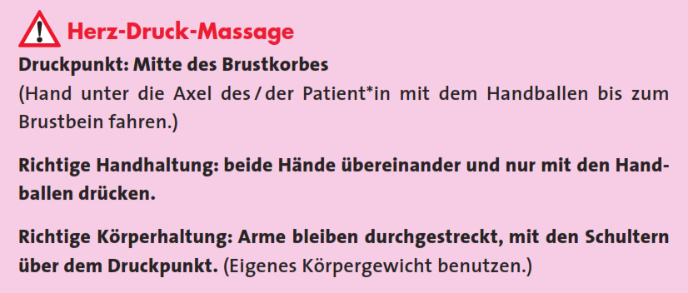
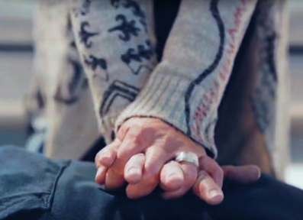
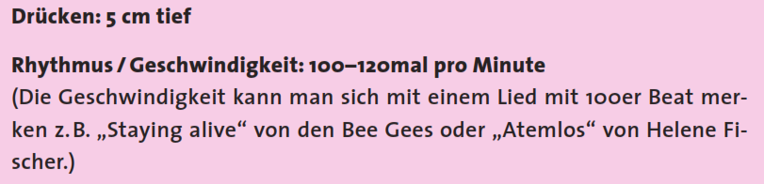
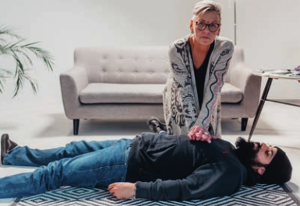
Notes:
Bitte an Notfallpuppe durchführen
Andere/abweichende Info an User*innen: Aufgrund der fehlenden körperlichen Verfassung und der schnellen Ermüdung sollte bei Trainings mit Drogengebraucher*innen ggfs eine veränderte Anzahl von Kompressionen besprochen werden
15-20 Kompressionen in 15 Sekunden dann Atmung prüfen und ggfs Kompressionen fortsetzen

Slide 32

Notes:
Video abspielen ab 1:00: https://www.youtube.com/watch?v=1iBREKL7_sw
Oder auf das Bild klicken

Slide 33
Nach dem Aufwachen
Erinnerungsvermögen ist getrübt
  Das Letzte was die Person weiß ist, dass sie konsumiert hat und nun nüchtern ist.
  Oft sind Personen verwirrt, eventuell auch leicht aggressiv.
Person informieren über Überdosierung, die Naloxongabe und ggf. Rettungswagen
Person nach dem Aufwachen nicht allein lassen und sie zur Mitfahrt ins Krankenhaus motivieren
Falls sie nicht ins Krankenhaus mitfährt, die Person nicht allein lassen und über negative Folgen von weiterem Konsum informieren, sie evtl. nach Hause begleiten
Leichte Entzugserscheinungen enden nach ca. 90 Minuten, wenn die Naloxonwirkung abklingt

Slide 34
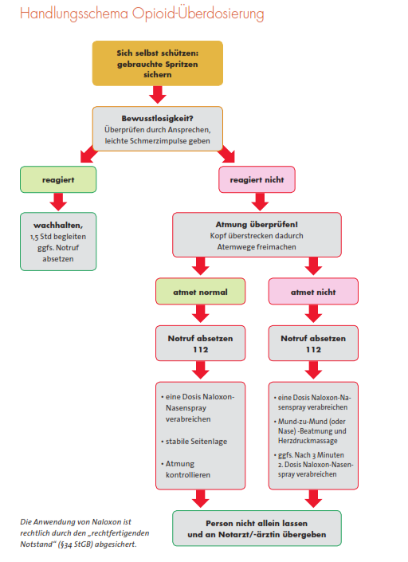
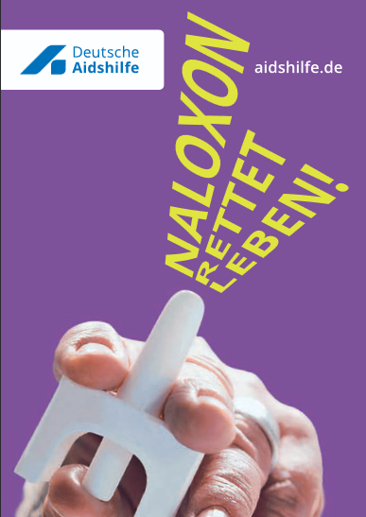
Das Notfallschema
Auch auf der Innenseite des Flyers für Konsument*innen
→ Kostenlos bestellen oder herunterladen
Notes:
Auf den Flyer hinweisen
Auf der Innenseite des Flyers ist das Notfallschema abgebildet. Der Flyer kann in Naloxonkits beigelegt werden und im Notfall ggf. auch aufgefaltet werden um entsprechend zu handeln.
Außerdem kann man sich durch das Notfallschema den Ablauf immer wieder ins Gedächtnis rufen.

Slide 35
Sie als Multiplikator*in in Ihrem Team
Präsentation nutzen (weitere Schulungsmaterialien unter naloxontraining.de/trainingsunterlagen/)
Übungen gemeinsam durchführen
Gemeinsam im Team/Arbeitseinheit bzw. der Einrichtung/Organisation:
  Sich eine*n Ärzt*in für die Verschreibung/Verordnung suchen
  Kalkulieren, wieviel Naloxon benötigt wird
  Besprechen, wie Naloxoneinsätze dokumentiert und ggf. evaluiert werden
  Vernetzen mit anderen Einrichtungen
  Drogengebraucher*innen mit Schulungsbedarf an Einrichtungen der Drogen- oder Aidshilfe verweisen
Notes:
Diese Folie ausblenden, wenn User*innen geschult werden.

Slide 36
Sie als Naloxontrainer*in für Drogengebraucher*innen
Präsentation nutzen (weitere Schulungsmaterialien unter naloxontraining.de/trainingsunterlagen/)
Kurzintervention (für Einzelpersonen, nur das wichtigste → siehe Manual Kapitel „Kurzintervention“)
Drogennotfalltraining (angekündigt, für alle interessierten → siehe Manual Kapitel „Drogennotfalltraining“)
Bevor Drogengebraucher*innen geschult werden: immer die Verschreibung bzw. Besorgung des Naloxon-Nasensprays abklären
  Sich eine*n Ärzt*in für die Verschreibung/Verordnung suchen
  Allen GKV- Patient*innen kann Naloxon verordnet werden
  Für Nicht-Versicherte oder Einrichtungen kann Naloxon mittels Privatrezept verschreiben werden
Nach der Schulung: Konsument*innen mit Naloxon ausstatten
Notes:
Diese Folie ausblenden, wenn User*innen oder Menschen, die KEINE User*innen schulen (z.B. Polizei, Ordnungskräfte, Wohnungslosenhilfe o.ä.) geschult werden.

Slide 37
Alles Neue zum Thema Naloxon

Slide 38

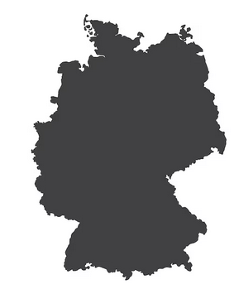
NALOXON – die Relevanz 2025
Europa
Todesfälle
7.500
60% opioidbedingt
Deutschland
Todesfälle
2.150
60% opioidbedingt
Notes:
Deutschland fast 1/3 der Todesfälle in Europa

Slide 39
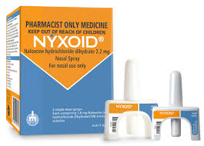
NALOXON – Die rechtliche Komponente
Der Einsatz des Antidots Naloxon durch Laien (z.B. Angehörige oder Streetworker) bei einer Überdosis ist in Deutschland rechtlich durch den rechtfertigenden Notstand nach § 34 StGB abgesichert. Das Gesetz erlaubt die Verletzung eines fremden Rechtsguts (hier: Körperverletzung durch ein Spray), um Leben zu retten
Interessenabwägung: Der Eingriff (die Gabe des Medikaments) ist das mildeste Mittel, um das Leben der betroffenen Person zu retten. Der Nutzen (Lebensrettung) überwiegt den potenziellen Schaden durch die medizinische Maßnahme bei Weitem.
Kein Verstoß gegen das Arzneimittelgesetz: Die Hilfeleistung im Notfall macht die Anwendung straffrei

Slide 40
NALOXON – DIE REICHWEITE
Die bisher geringe Verbreitung von Naloxon in Deutschland hat verschiedene Gründe
Verschreibungspflicht
eingeschränkte Zielgruppe
Skepsis der Ärzt*innen

Slide 41
NALOXON – DIE EVIDENZ
2 Modellprojekte in Deutschland „bayTHN“ und „NALtrain“ schafften Fakten
Annahmen / Vorbehalte | Die wissenschaftliche Evidenz
Laien ( Drogenkonsument*innen) treffen im Notfall falsche Entscheidungen | Nach Kurzinterventionen, oder Fortbildungen sind Drogenkonsument*innen handlungssicher und agieren verantwortlich
Drogenkonsument*innen verlieren das Nasenspray | BayTHN zeigte nach 29 Wochen kaum Verluste des Medikaments. (1%)
Naloxon fördert riskanten Konsum | Es gab keine Hinweise auf eine Zunahme eines riskanten Konsumverhaltens
Es wird kein Rettungswagen gerufen | In ca. 60% der Fälle wird nach dem Einsatz von Naloxon ein Rettungswagen gerufen
Regresse bei erhöhter Verordnung | Kein Regress oder Nachfragen im Hinblick auf Naloxonverordnung im Rahmen beider Modellprojekte.
THN wurde in beiden Modellprojekten etwa 200x
bei Opioidüberdosierungen erfolgreich eingesetzt – niemand verstarb

Slide 42
VERÄNDERTE RAHMENBEDINGUNGEN I
Rahmen/Richtlinie | Inhalt/Änderung/Neuerung
S3-Leitlinie Opioidabhängigkeit (Arbeitsgemeinschaft der Wissenschaftlichen Medizinischen Fachgesellschaften e.V. - AWMF) | Empfehlung zur Verordnung von Naloxon an alle Patient*innen mit Opiatabhängigkeit (Substitution!)
Richtlinie der Bundesärztekammer (BÄK) | Ärzt*innen sollen Patient*innen regelmäßig TH Naloxon anbieten/verordnen
Änderung der Arzneimittel-verschreibungsverordnung (AMVV) 1 von 2 | Für Verschreibungen der Arzneimittel mit dem Wirkstoff Naloxon an Einrichtungen der Drogen- und Suchthilfe, der Obdachlosenhilfe, des Strafvollzuges, der Zollbehörden genügt an Stelle der Angaben nach Absatz 1 Nummer 3 und 7 (Name, Geb.-Datum und Dosierung) ein entsprechender Vermerk.

Slide 43
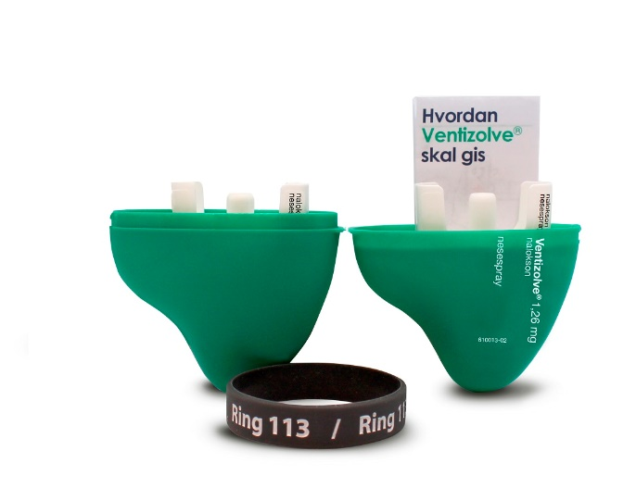
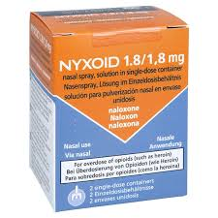
VERÄNDERTE RAHMENBEDINGUNGEN II
Rahmen/Richtlinie | Inhalt/Änderung/Neuerung
Änderung der Arzneimittel-verschreibungsverordnung (AMVV) 2 von 2 | Entlassung aus der Verschreibungspflicht für Naloxon zur nasalen Anwendung (außer Nyxoid)
Nyxoid bleibt Verschreibungspflichtig, da europaweite Zulassung
Ventizolve verfügt über Zulassung in Deutschland und wird bei Markteinführung nur apothekenpflichtig

Slide 44
VERÄNDERTE RAHMENBEDINGUNGEN III
Rahmen/Richtlinie | Inhalt/Änderung/Neuerung
Gemeinsamer Bundesausschuss (GBA): Regelung OTC (Over the counter Medikamente) | Nasales Naloxon (Ventizolve?) ist in der OTC Anlage (Nr. 46) enthalten. Aufhebung der Verschreibungspflicht und Erhalt der Erstattungsfähigkeit. (gilt ebenfalls nicht für Nyxoid)
Alle Veränderungen der rechtlichen, medizinischen und strukturellen Rahmenbedingungen zielen darauf ab nasales Naloxon für alle Akteure im Hilfesystem einfacher zugänglich zu machen

Slide 45
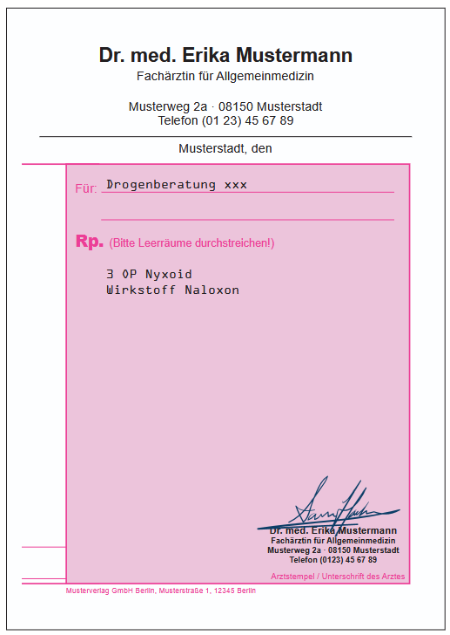
Fachkräfte/Einrichtungen mit Naloxon ausstatten
§ 2a der Arzneimittelverschreibungsverordnung (AMVV)
Einrichtungen wie Drogen- und Suchthilfen, Obdachlosenhilfe, Strafvollzugs sowie Zoll- und Polizeibehörden dürfen Naloxon-Nasensprays erhalten.
Sammelrezept ohne die üblichen Angaben wie Name und Geburtsdatum der Patientin/des Patienten
Privatrezept 62,51€ pro 2er-Packung (Stand 08-2026)
Hier geht‘s zur
Handreichung Naloxon

Slide 46
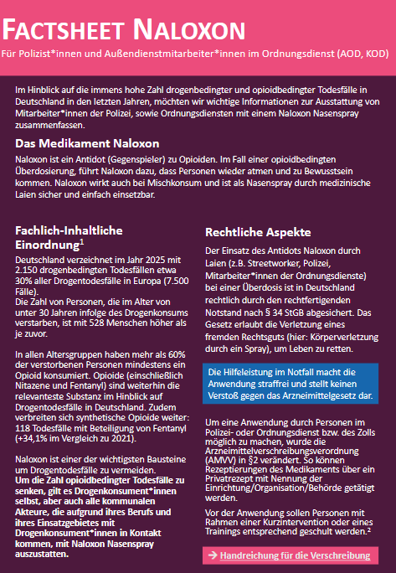
Factsheet Naloxon für Polizist*innen und Außendienstmitarbeiter*innen in Ordnungs- ämtern (KOD, AOD) sowie andere Angestellte staatlicher Behörden/Ämter
Die weitreichenden gesetzlichen Änderungen zum Thema Naloxon haben hoffentlich die intendierten positiven Effekte. → Richtlinien BÄK unter 3.6
  → Ärzt*innen können zur flächendeckenden Verbreitung (u.a. unter Substitutionspatient*innen) beitragen
Sammelrezepte für Einrichtungen sind möglich
Für Konsument*innen gilt weiter der kostenfreie Bezug über GKV-Rezepte.
Für Polizei- und Ordnungskräfte gibt es signifikante Veränderungen.
  → Rechtliche und inhaltliche Einordnung beseitigt Unsicherheiten
Hier geht‘s zum
Factsheet Naloxon
(gerne weitergeben!!)
Naloxontraining: Ausbildung von Trainer*innen/Multiplikator*innen

Slide 47
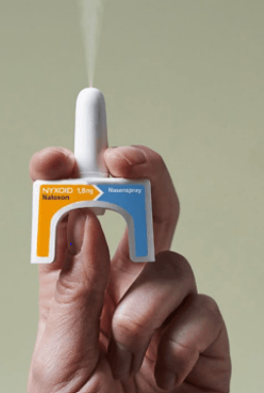
NALOXON – Take away Informationen
wirkt auch bei Mischkonsum, wenn Opioide konsumiert wurden
kann durch med. Laien sicher angewendet werden
wirkt auch bei hochpotenten, synthetischen Opioiden (wie Nitazenen und Fentanyl). Erfahrungen zeigen, dass dabei eine höhere Naloxondosis benötigt wird (2 Sprays)
Im Zweifel immer Naloxon anwenden
Naloxontraining: Ausbildung von Trainer*innen/Multiplikator*innen

Slide 48

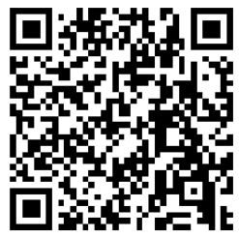

Anmeldung im bundesweiten Take-Home-Naloxon-Netzwerk
Mails pro Jahr zu relevanten Neuerungen und Angeboten)
hier
Mehr Infos und
Schulungsmaterialien unter naloxontraining.de/trainingsunterlagen

Slide 49
Vielen Dank für die Aufmerksamkeit!

